Slide 1

내 텅장은
텅 장 명 단
김종욱
정찬우
김명희
김주환
가계부

Slide 2

목차
01. 가계부 앱을 만드는 목적
06. 설문조사
02. 개발 방향
07. 구성도&흐름도
03. 기능
08. 엔티티
04. 벤치마킹
09. 테이블생성
05. 개발 계획
10. ERD & 스토리보드
11. Q&A
가계부

Slide 3


01
목적
가계부
귀찮은 작성
돈을 잘 쓸 수 있게
도와줄 것입니다.
단 한 번으로 손쉽게
관리 할 수 있습니다
Notes:
가계부 app 를 만드는 목적은 첫 번째로 가계부 돈을 잘 쓸 수 있게 하기 . 또, 기록방식에서 사용한 금액을 직접 입력 하는 것이 아닌 더 편리하게 계좌연동, 자동으로 업데이트를 하여 더욱 편리하게 가계부를 쓰기 위하여 프로젝트를 구상하게 되었습니다.

Slide 4





02
개발 방향
모바일 앱 방식으로 제작
관리를 최소한으로
언제 어디서든 손쉽게 관리
은행과의 연계를 통하여
실시간으로 금액 반영
Notes:
가계부 app 를 만드는 목적은 첫 번째로 가계부 돈을 잘 쓸 수 있게 하기 . 또, 기록방식에서 사용한 금액을 직접 입력 하는 것이 아닌 더 편리하게 계좌연동, 자동으로 업데이트를 하여 더욱 편리하게 가계부를 쓰기 위하여 프로젝트를 구상하게 되었습니다.

Slide 5
03
기능
1
2
귀찮은 작성 이제 그만
자동 작성
지름신 이제 안녕~
잔액경고알림
3
4
한달 사용내역
( 먹거리, 쇼핑, 교통비, 등등}
현금도 손쉽게
( 현금영수증과의 연계}
Notes:
Apk 기능에는 한도설정기능, 사용가능금액에 따른 먹거리 추천, 사용내역, 포인트기능 이 있습니다. 이 기능들은 돈을 더 잘 쓸 수 있게 도와줄 기능들입니다.

Slide 6

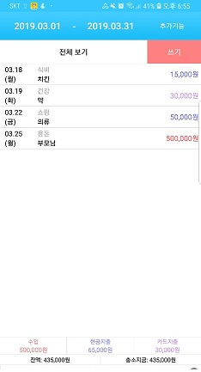
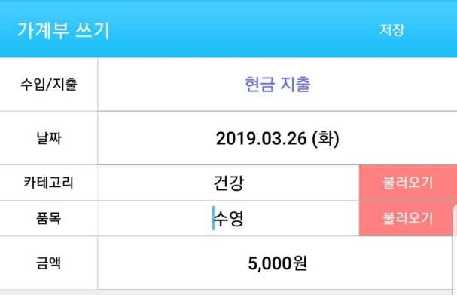
초 간단 가계부
수기 입력방식
간단한 인터페이스
수기 입력
작성에 불편함
기본 화면

Slide 7

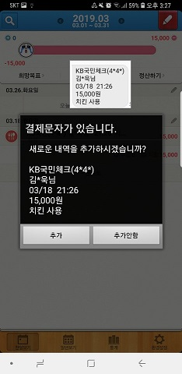
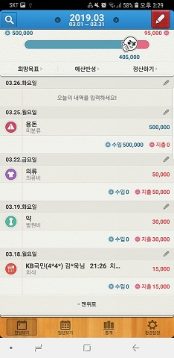
네이버 가계부
문자내용 연동방식
자동 작성
PC와 연동
문자중복시 수정이필요함
문자 연동
기본 화면

Slide 8

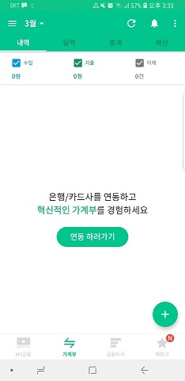
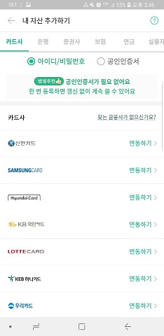
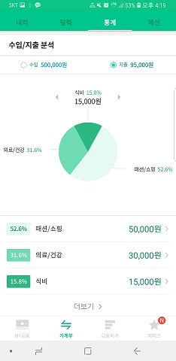
뱅크 샐러드
은행 연동
자동 작성
소액의 현금은 관리가 안됨
은행 연동
통계 화면

Slide 9
04
벤치마킹
 | 초 간단 가계부 | 네이버 가계부 | 뱅크 샐러드
기능 | 수기 입력 | 문자 내용 연동 방식 Pc연동 | 은행 펀드 DB 연동 현금영수증 DB연동
장점 | 인터페이스는 간단하다 | 자동으로 작성됨 pc에서도 확인가능 | 자동으로 작성됨 각종데이터가 잘 표시됨
단점 | 작성에 불편함 일반적인 가계부 | 문자로 통계 되기에 문자가 수신이 안되거나 이중 전송 시 자체 수정 | 예산 설정의 오류가 있음 불필요한 광고 팝업이 많음.

Slide 10
05
개발계획서
개발 제품 | 가계부 어플리케이션
개발 사유 | 금전 관리를 하고싶은 사람들에게 조금 더 손쉽게 금전 관리를 도와주기 위해서
개발방법 기법 | 자바, 안드로이드 스튜디오를 통한 환경 구축 은행 API를 이용하며 DB시스템을 구축하여 실시간으로 표기가 가능한 앱을 목표
개발 기간 | 3개월
개발 예산 | 6600만원

Slide 11
05 - 1
외부 개발 환경 구축
인력 | 정규직 6명 , 아웃소싱 계약자 1명
장소 | 서울 종로구 충신동 소재의 사무실
개발용 장비 | 개인 개발용 노트북 6대
그 외

Slide 12




05 - 1
앱 개발 환경 구축
안드로이드 스튜디오

Slide 13
05 - 2
일정 계획
항목 | 세부항목 | 7.1주차 |  |  |  |  | 2주차 |  |  |  |  | 3주차 |  |  |  |  | 4주차 |  |  |  |  | 8.1주차 |  |  |  |  | 2주차 |  |  |  |  | 3주차 |  |  |  |  | 4주차 |  |  |  |  | 9.1주차 |  |  |  |  | 2주차 |  |  |  |  | 3주차 |  |  |  |  | 4주차 |  |  |  |  | 10.1주차 |  |  |  |  | 2주차 |  |  |  |  | 3주차
프로젝트 개발 및조사 | 사전 조사 및 회의
 | 시장조사 |  |  |  |  | `
 | 문제성 검토
 | 사전준비
시스템 설비 및 개발 | 시스템설비 구축
 | 시스템 개발
 | 디버깅 및 테스트
아웃소싱 및 최종 개발 | 아웃소싱
 | 최종테스트

Slide 14
05 - 3
인력투입 계획
구분 | 초급기능사 | 중급기능사 | 고급기능사 | 계
개발팀 | 2 | 1 | 0 | 3
서버 관리 | 1 | 1 | 0 | 2
총 관리자 | 0 | 0 | 1 | 1
계 | 3 | 2 | 1 | 6

Slide 15
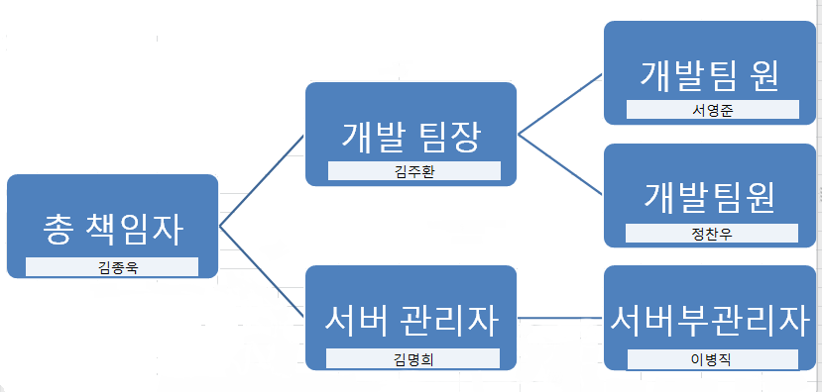
05 - 4
인원 조직도

Slide 16
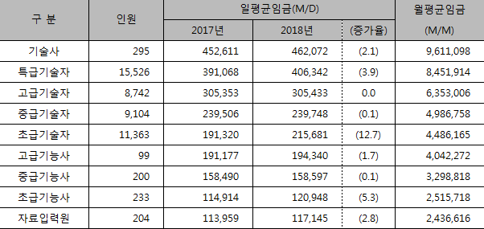
05 - 5
비용

Slide 17
05 - 5
비용
월급1750 x 3 = 5250 (만.원)
월급
구분 | 임금 | 인원 | 계
초급기능사 | 250 | 3 | 750
중급기능사 | 300 | 2 | 600
고급기능사 | 400 | 1 | 400
계 |  |  | 1750

Slide 18
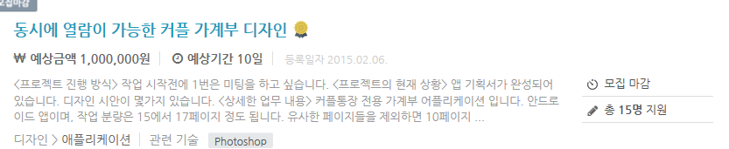
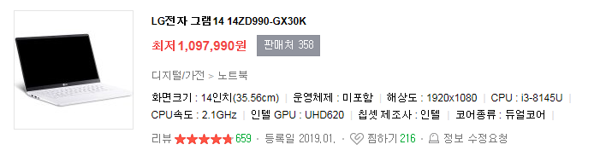
05 - 5
비용
외주 100 (만.원)
장비구매
100 x 6 (명) = 600 (만.원)

Slide 19
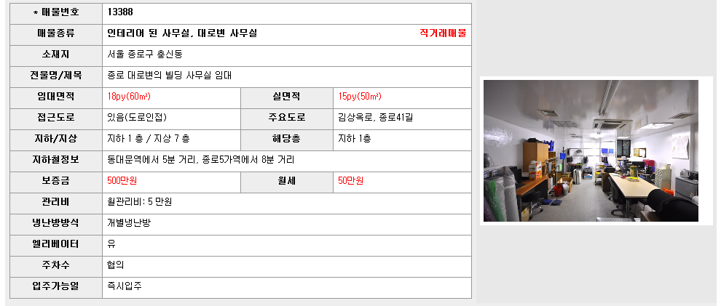
05 - 5
비용
사무실 임대
보증금 500 + 월세 50 x 3개월 = 650 (만.원)

Slide 20
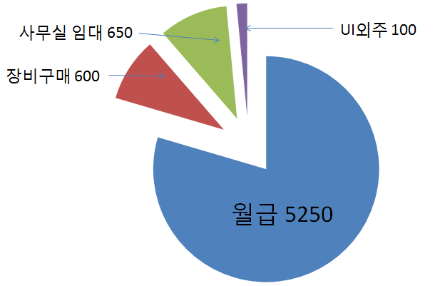
05 - 5
비용
 | 비용 (10,000.원)
월급 | 5,250
장비 구입 | 600
사무실 임대 | 650
UI 외주 | 100
총합 | 6,600

Slide 21


05 - 5
예산 계획
100%
 | 비용 (10,000.원)
월급 | 5,250
장비 구입 | 600
사무실 임대 | 650
UI 외주 | 100
총합 | 6,600
창업 지원금
50%
자부담 50%

Slide 22
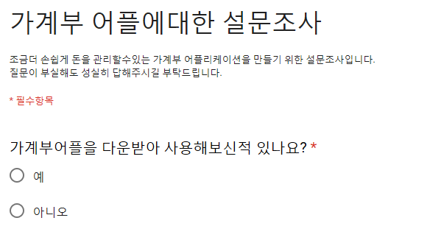
06
설문조사

Slide 23
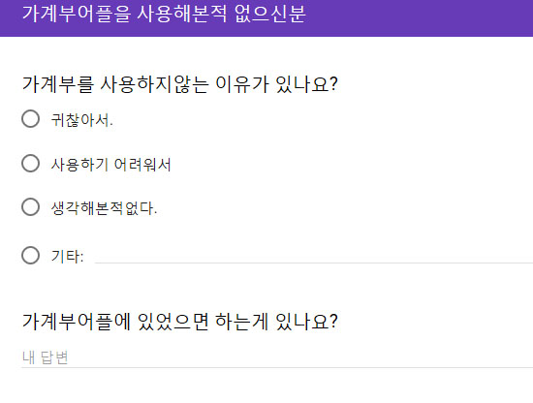
06
설문조사(가계부 미사용자용 설문지)

Slide 24
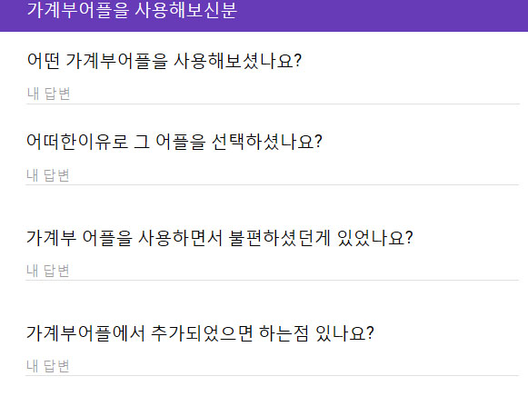
06
설문조사(가계부 사용자용 설문지)

Slide 25
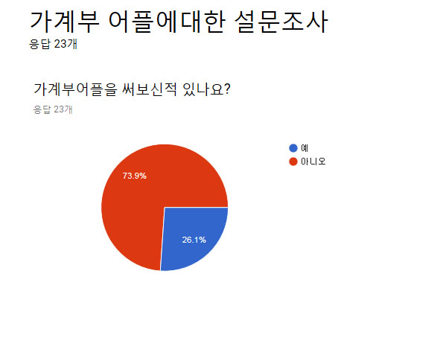
06
설문조사(통계)

Slide 26
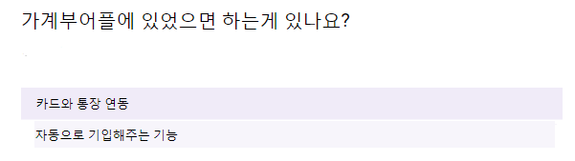
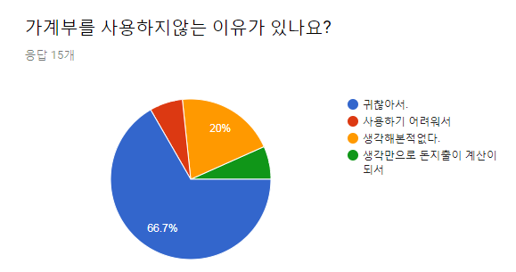
06
설문조사(미사용자 통계)

Slide 27
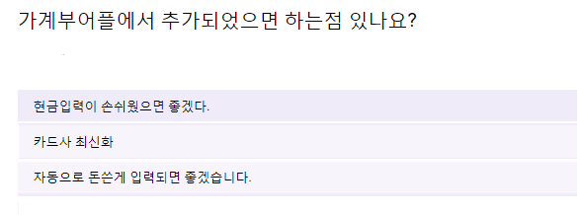
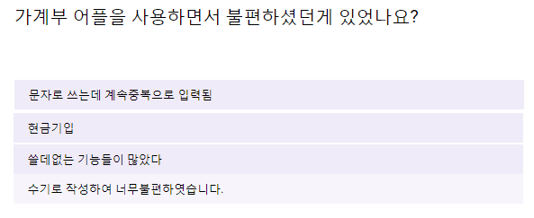
06
설문조사(사용자 통계)

Slide 28
06
설문조사(결론)
많은 설문 응답자 들이 가계부 작성에 불편을 표현.
사용자들의 편리를 위해 은행 연동 기능을 이용해 자동작성
현금의 경우 현재 현금영수증연계 또는 영수증을 이용한 자동 작성 등 여러 가지 방법을 검토 하고 있음
사용 내역 별로 분석 보기 쉽게 그래프로 사용내역 정리

Slide 29
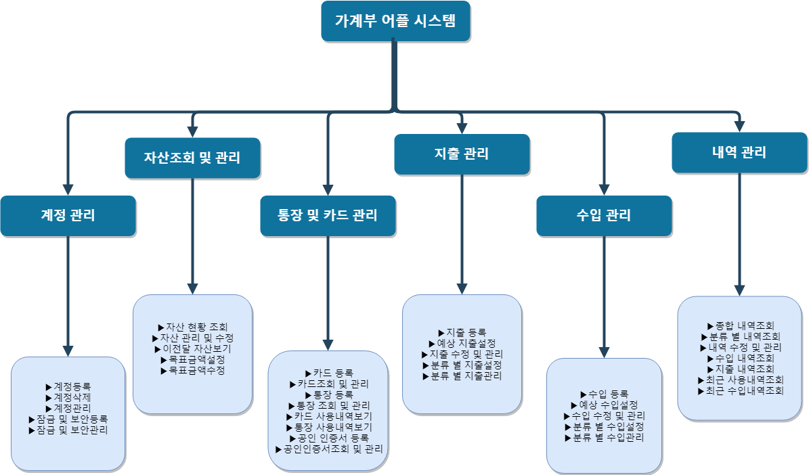
07 - 1
시스템 구성

Slide 30



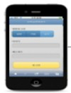


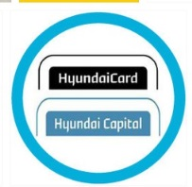

07 - 2
자료 흐름도
정보호출
로그인 및(정보 기입)
정보송출
자산 및 정보
자산정보요청
자산정보

Slide 31
08
엔티티 찾기
사용자 |  |  |  | 사용내역 |  |  |  | 현금
ID | 전화번호 |  |  | 사용내역코드 |  |  |  | 소지금
PW |  |  |  | 사용분류 |  |  |  | 사용일자
이름 |  |  |  | 사용금액 |  |  |  | 사용내용
생년월일 |  |  |  | 사용일자 |  |  |  | 작성일자
이메일
카드 |  |  |  | 카드사 |  |  |  | 은행
카드번호 | 결제계좌 |  |  | 카드회사 |  |  |  | 은행명
유효기간 | 결제은행 |  |  | 카드종류 |  |  |  | 통장종류
CVC값 | 결제일 |  |  | 결제내용 |  |  |  | 사용내용
비밀번호 |  |  |  | 사용일자 |  |  |  | 사용일자
사용자명
통장 |  |  |  | 게시판
은행명 | 공인인증서 |  |  | 게시판코드
통장종류 | 계좌번호 |  |  | 제목
통장분류 | 통장PW |  |  | 내용
스마트뱅킹ID |  |  |  | 등록일시
스마트뱅킹PW |  |  |  | 수정일시

Slide 32
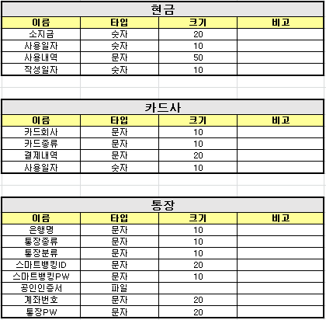
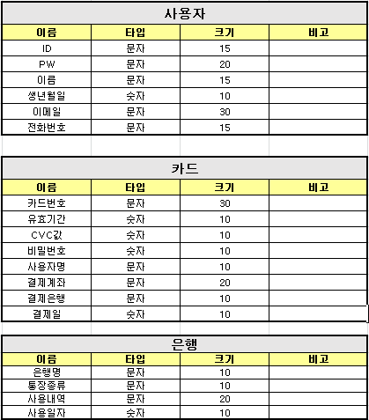
09
테이블

Slide 33
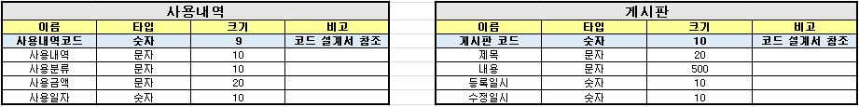
09
테이블

Slide 34
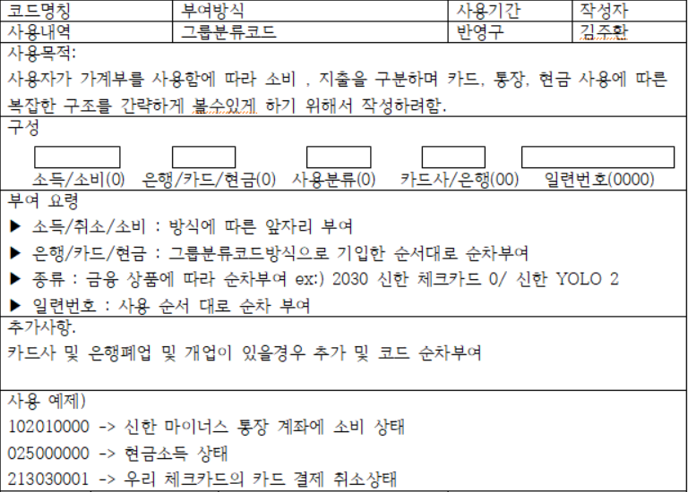
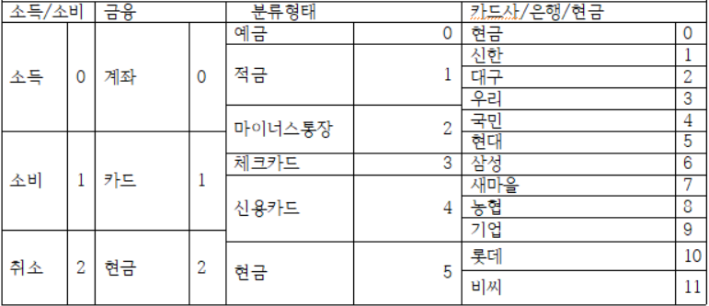
09
테이블생성(코드 설계서)

Slide 35
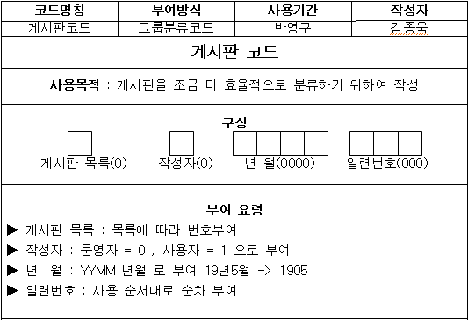
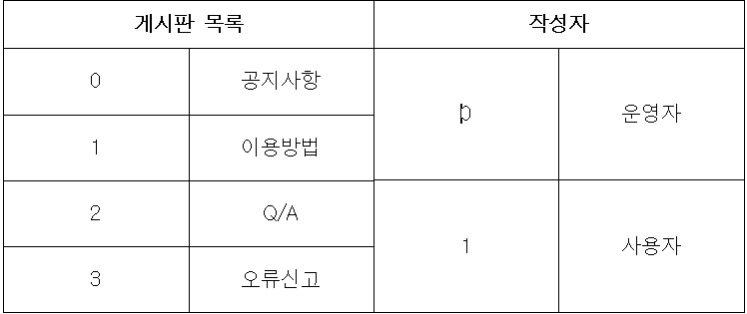
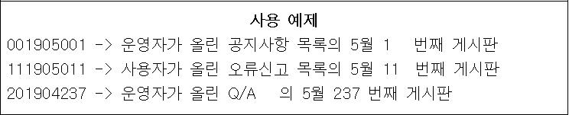
09
테이블생성(코드 설계서)

Slide 36
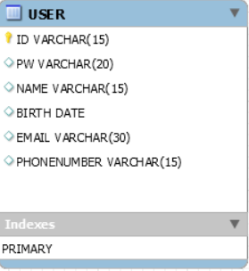
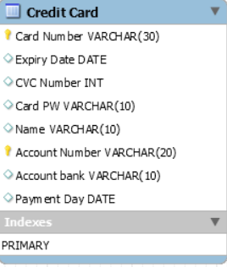
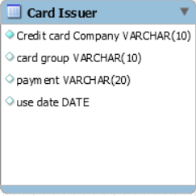
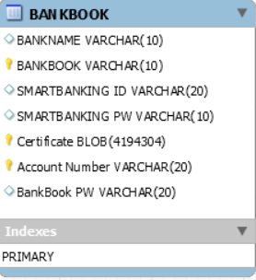
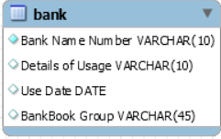
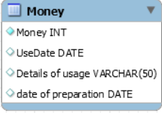
10 ERD(Entity Relationship Diagram]

Slide 37
11
스토리보드
1 . 로그인 및(정보 기입)
2 . 메인화면
3.메뉴화면
1
1
2
2
3
메뉴
2019.05
한달보기
5
달력
통계
계정 관리
통장 및 카드 관리
게시판
4
6
예산 : 금액
오늘 날짜
3
ID
항목
항목
지출 금액
pass
수입 금액
login
이전 날짜
3
1
회원가입
H
H
1. 회원가입 페이지로 이동

Slide 38
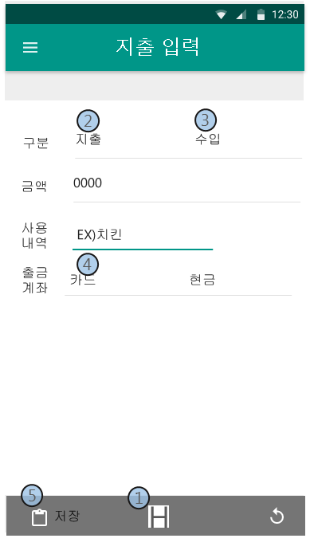
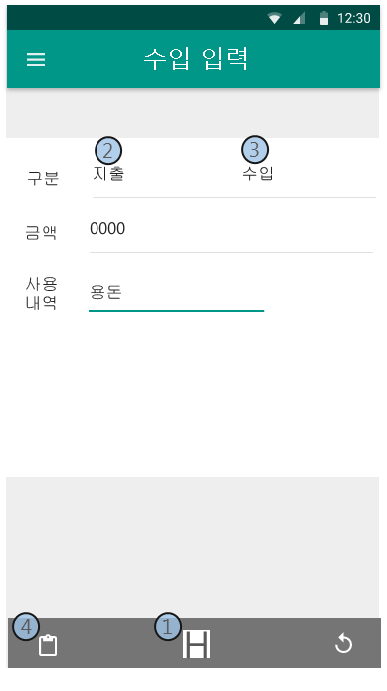
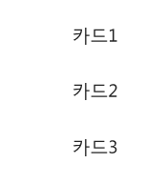
11
스토리보드
메인화면 (한 달 보기)
1
2
2
3
2. 전, 다음달
2019.05
3. 지출, 수입 작성
한 달 보기
5
달력
통계
4
6
예산 : 금액
오늘 날짜
3
항목
항목
지출 금액
수입 금액
이전 날짜
3
4.카드 목록
1. 홈화면 이동
H
2 , 3. 지출 수입 화면 이동
5 저장

Slide 39
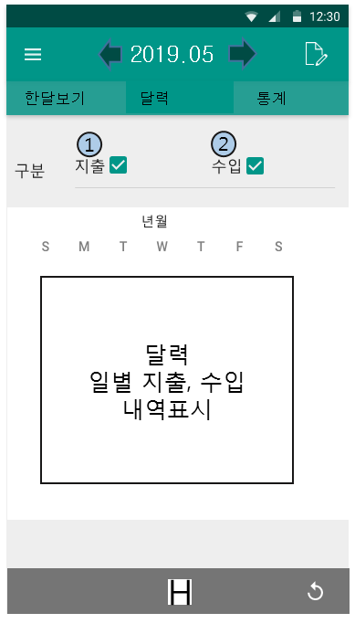
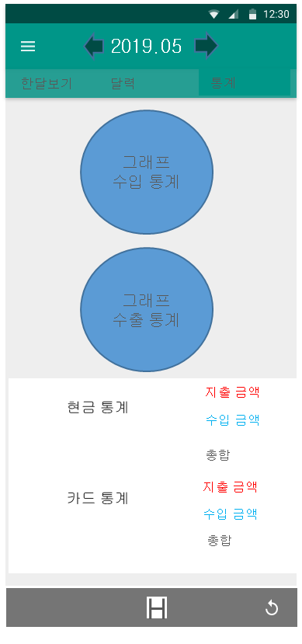
11
스토리보드
메인화면 (한 달 보기)
1
2
2
3
5. 달력 페이지로 이동
6. 통계 화면 이동
2019.05
2
한 달 보기
5
달력
통계
4
6
예산 : 금액
오늘 날짜
3
항목
항목
지출 금액
수입 금액
이전 날짜
3
H

Slide 40
11
스토리보드
메뉴화면
메뉴
계정관리
H
통장 및 카드관리
H
계정 관리
통장 및 카드 관리
게시판
계정 변경
2차 잠금 설정
카드 및 통장 관리
추가하기
H
H
H

Slide 41
11
스토리보드
계정 관리 화면
계정 변경
2차 잠금 설정
계정관리
H
1
H
2
H
계정 변경
2차 잠금 설정
1
pass
1
변경할 pass입력
변경할 2차 암호를 입력해주세요.
2
Pass확인
휴대폰 번호
2
변경할 휴대폰 번호 입력
1
2
3
인증하기
인증완료
4
5
6
7
8
9
변경하기
변경하기
H
H
H

Slide 42












11
스토리보드
통장 및 카드 관리
통장 및 카드관리
카드 및 통장 등록
카드 및 통장 등록
H
1
H
1
H
카드 및 통장 관리
추가하기
1
카드사
2
은행
1
카드사
은행
2
1
연동하기 >
연동하기 >
연동하기 >
연동하기 >
연동하기 >
연동하기 >
연동하기 >
연동하기 >
연동하기 >
연동하기 >
연동하기 >
연동하기 >
3
공인인증서 연동
3
공인인증서 연동
H
H
H

